Slide 1
Хэширование
Работу подготовили студенты ас-22-05:
Зимин Дмитрий, Павел Павлов, Марченко Владлен, Ксения Байрамова, Теняева варвара, Вавилов Глеб, Клюев Сергей.

Slide 2
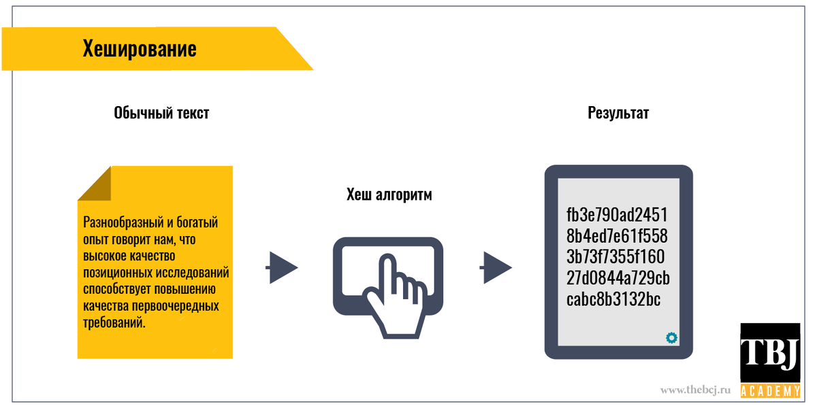

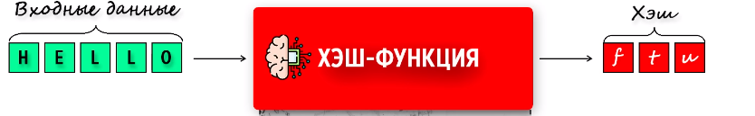

Хэш-функция
Хэш-функция

Slide 3
идеальная хэш-функции
1. Детерминированность
2. Необратимость
3. Уникальность
4. Непрогнозируемость
5. Скорость

Slide 4

MD5

Slide 5
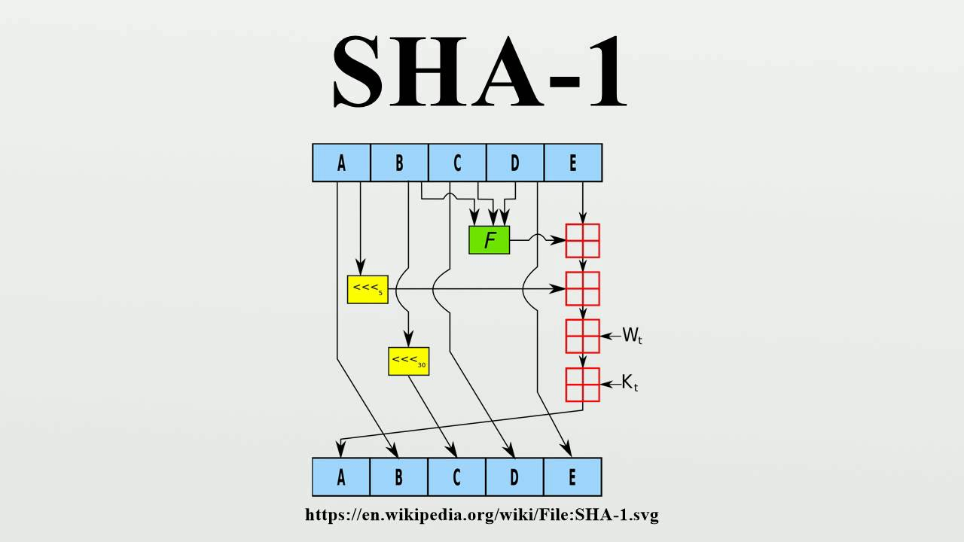


SHA-1

Slide 6

Sha-2(256, 512)

Slide 7
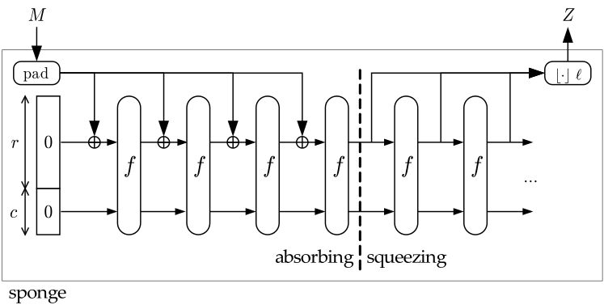
SHA-3(256)

Slide 8
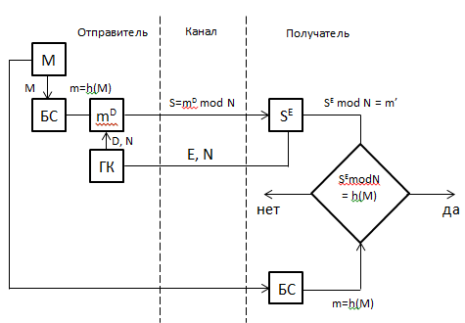
ГОСТ 34.11-94

Slide 9
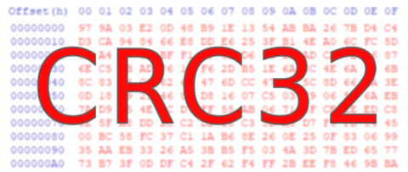
CRC-32

Slide 10
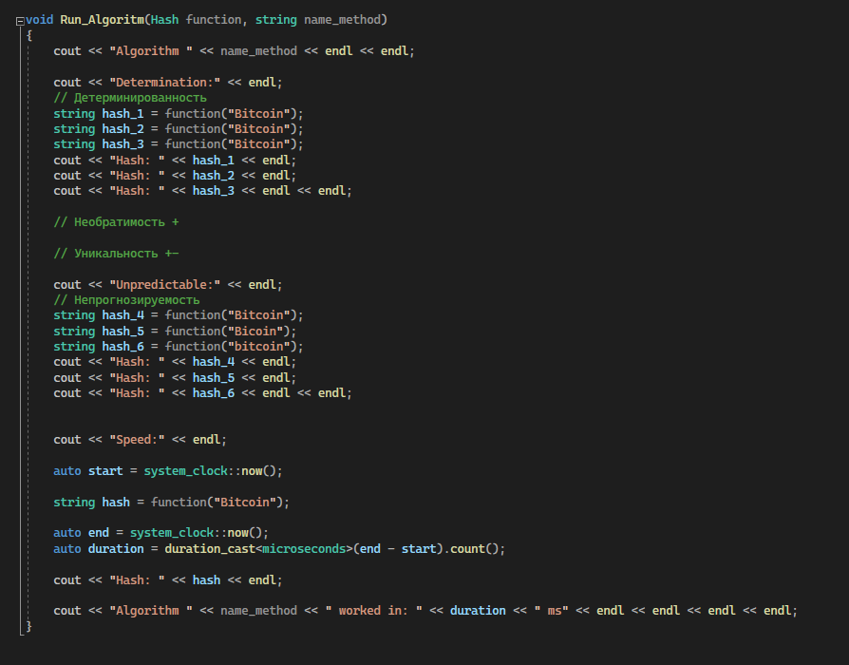
Проверка функций по основным параметрам

Slide 11
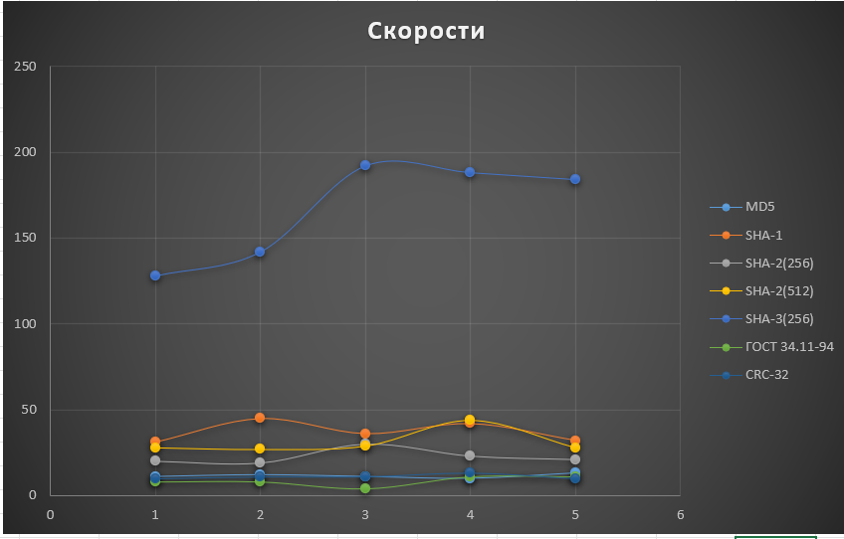

Slide 12


Спасибо за внимание
Контакты капитана
Наш репозиторий с кодом :)

